Slide 1
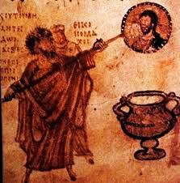
EIKONOMAXIA
726 – 843 μ.Χ.

Slide 2
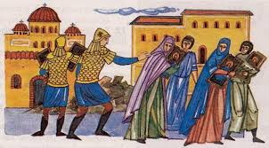
Η διαμάχη για τις εικόνες

Slide 3

Ιδεολογική βάση
Οι ανεικονικές αντιλήψεις!
Η απεικόνιση του θείου με ανθρώπινη μορφή δεν συμβιβάζεται με τον χαρακτήρα του χριστιανισμού ως καθαρά πνευματικής θρησκείας

Slide 4
Αίτια
1. Το Ισλάμ και ο Ιουδαϊσμός που ήταν αντίθετοι στη χρήση εικόνων για το Θεό
2. Οι αυτοκράτορες που κατάγονταν από τις ανατολικές επαρχίες
3. Η άγνοια και η δεισιδαιμονία πολλών πιστών (λαθεμένη προσκύνηση των εικόνων)
4. Πολιτικά και κοινωνικά αίτια (εξάπλωση και επιρροή των μοναστηριών και επιθυμία περιορισμού τους από το κράτος, μεταρρυθμίσεις, οι αγρότες της Μ. Ασίας – επηρεασμένοι από τις ανεικονικές αντιλήψεις του Ισλάμ → απαραίτητοι για την αυτοκρατορία)

Slide 5
Κρίσιμη κατάσταση
1. Αραβικά πλοία οργώνουν θάλασσες
και λεηλατούν – παραλύει το εμπόριο
2. Οι βυζαντινές επαρχίες έχουν
κατακλυσθεί από Σλάβους
3. Επιδρομές Βουλγάρων
Η σωτηρία της αυτοκρατορίας...
εξαρτάται αποκλειστικά από τους αγροτικούς πληθυσμούς Μ. Ασίας που... απέρριπταν την αναπαράσταση του θείου!

Slide 6
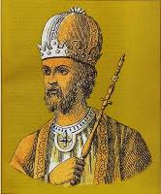
Πότε ξεκίνησε;
Ξεκίνησε το 726 μ.Χ.
με τον Λέοντα Γ΄ της δυναστείας
των ΙΣΑΥΡΩΝ.
Αφαίρεσε από
τη Χαλκή πύλη
την εικόνα του Χριστού
→ οδομαχίες

Slide 7
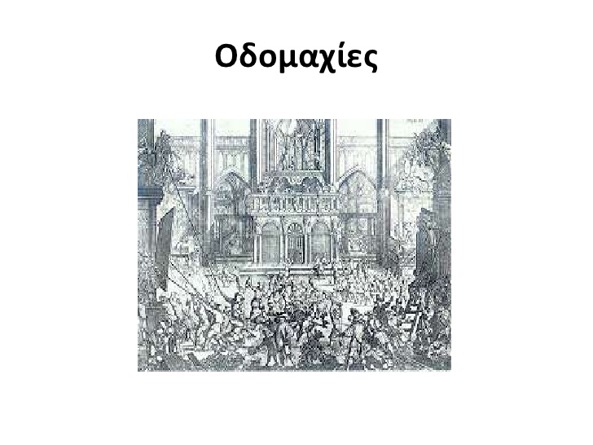
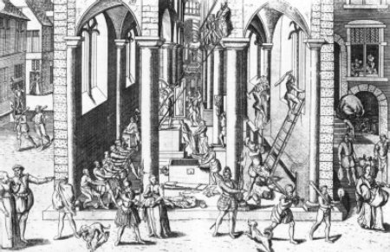

Slide 8
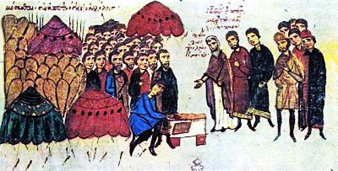
Ο λαός πίστευε ότι οι εικόνες και τα ιερά λείψανα είχαν θαυματουργές ιδιότητες. Στη μικρογραφία πολεμιστές παρακινούνται από κληρικό να αγγίξουν γονατιστοί θήκη με τίμιο ξύλο, για να εμψυχωθούν ξεκινώντας τη μάχη.

Slide 9
Α΄ φάση (726-787 μ.Χ.)
Κατά τῶν εἰκόνων
Οι αυτοκράτορες
Λέων ο Γ΄ και Κωνσταντίνος ο Ε΄
Οι κάτοικοι των ανατολικών επαρχιών
Η Σύνοδος της Ιέρειας
754 μ.Χ.
Ὑπέρ τῶν εἰκόνων
Οι πατριάρχες
Ο πάπας της Ρώμης
Οι κάτοικοι της Ελλάδος (που επαναστάτησαν)
Οι μοναχοί
Η Ζ΄ Οικουμενική Σύνοδος
757 μ.Χ.

Slide 10
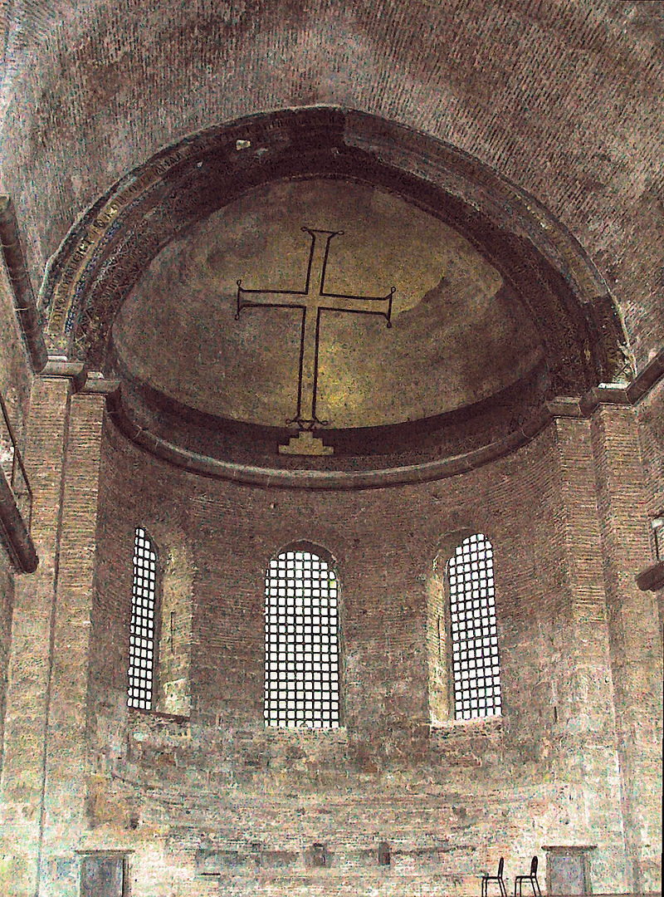
Παράδειγμα εικονομαχικής διακόσμησης
Αγία Ειρήνη
Κωνσταντινούπολη

Slide 11
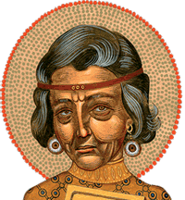
Λήξη Α΄ φάσης Εἰκονομαχίας
Το 787 μ.Χ. συγκλήθηκε από την
Ειρήνη την Αθηναία
η Ζ΄ Οικουμενική Σύνοδος
που αναστήλωσε τις εικόνες και ακύρωσε
τις αποφάσεις
της συνόδου της Ιέρειας

Slide 12
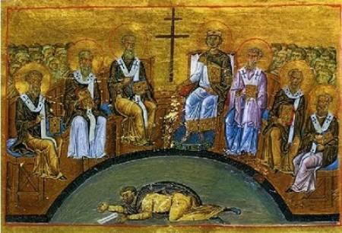
Ζ΄ οικουμενική Σύνοδος
787 μ.Χ
«ἡ γὰρ τῆς εἰκόνος τιμὴ ἐπί τὸ πρωτότυπον διαβαίνει»
Καταδίκασε την εικονομαχία ως αίρεση
Διατύπωσε όρο- δόγμα

Slide 13
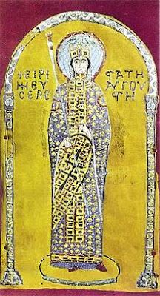
Εἰρήνη ἡ Ἀθηναία

Slide 14
Β΄φάση (815 – 843 μ.Χ.)
Κατά των εικόνων
Ο αυτοκράτορας
Λέων Ε΄ο Αρμένιος
Ο αυτοκράτορας Θεόφιλος
Υπέρ των εικόνων
Θεόδωρος ο Στουδίτης
Η αυτοκράτειρα Θεοδώρα που επανέφερε τις εικόνες
με τη
Σύνοδο του 843 μ.Χ.
Συνεργάτες: Βάρδας, Θεόκτιστος

Slide 15
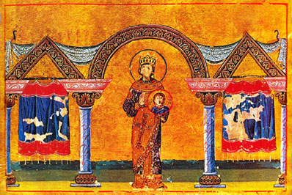
Θεοδώρα

Slide 16
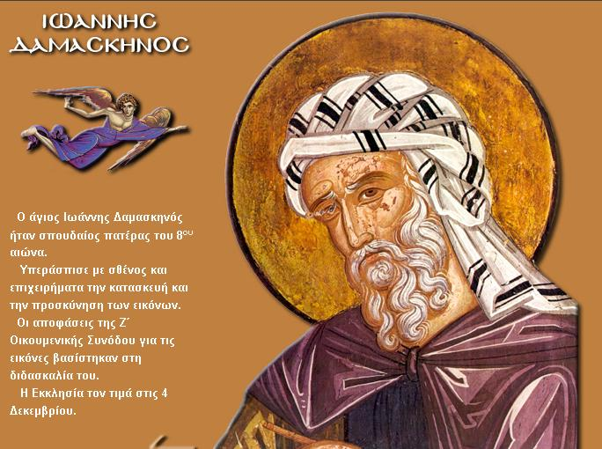

Slide 17
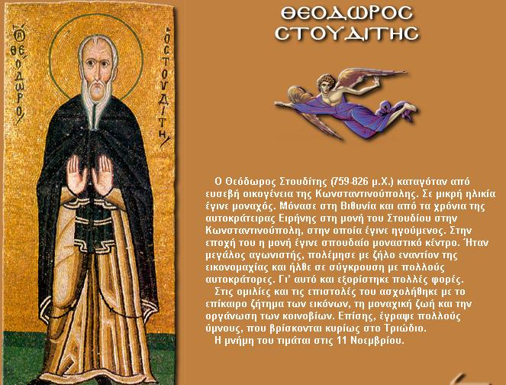

Slide 18
Επιχειρήματα εναντίον των Εικόνων
Υπερβολές στην προσκύνηση τῶν εικόνων (λατρεία ξύλου - χρώματος), δεισιδαιμονίες, προλήψεις →
Αυτά όλα είναι…ΕΙΔΩΛΟΛΑΤΡΙΑ!
Τότε να προσκυνάμε και τις φωτογραφίες των αγίων ή άλλων ανθρώπων, ακόμα και τους πίνακες ζωγραφικής, που παρουσιάζουν κάτι σχετικό.
Δεν χρειάζονται οι εικόνες. Γιατί να τις χρησιμοποιούμε; Έχουμε τον Θεό και τους αγίους στη σκέψη μας.

Slide 19
Ο Θεός δεν εικονίζεται γιατί είναι πνεύμα. Άλλωστε και η Παλαιά Διαθήκη απαγορεύει την εξεικόνιση του Θεού.
Ωραία! Να προσκυνάμε τον Θεό. Οι άγιοι όμως είναι άνθρωποι σαν κι εμάς. Γιατί να εικονίζουμε και να προσκυνάμε και αυτούς; Αν το κάνουμε, είναι σαν να θεωρούμε τους ανθρώπους Θεούς, αφού μόνο τον Θεό μπορούμε να λατρεύουμε.
Να έχουμε εικόνες, αλλά μόνο στις εκκλησίες και σε ψηλά σημεία ή σε μουσεία, να τις θαυμάζουμε σαν έργα τέχνης. Να μην τις προσκυνάμε όμως.

Slide 20
Επιχειρήματα υπέρ των Εικόνων
Οι εικόνες μας διδάσκουν τις αλήθειες της πίστης μας (η ζωγραφισμένη εκκλησία
είναι μέσο κατήχησης των πιστών).
Είναι μορφή τέχνης → πολιτισμός
Οι υπερβολές στην προσκύνηση των εικόνων είναι απορριπτέες. Δεν προσκυνάμε το υλικό τους αλλά τα πρόσωπα που εικονίζονται. Ούτε τις βλέπουμε σαν κάτι το μαγικό.
Πράγματι τον Θεό Πατέρα και το Άγιο Πνεύμα δεν τους εικονίζουμε. Μόνο τον Χριστό εικονίζουμε, επειδή έγινε άνθρωπος (δεν είναι ένα φανταστικό πρόσωπο), πήρε ιστορική ανθρώπινη σάρκα, όπως και οι Άγιοι που υπήρξαν αληθινά.

Slide 21
Αποδίδουμε λατρεία μόνο στον Θεό. Τους Αγίους και την Παναγία μας τους προσκυνούμε τιμητικά, σαν ανθρώπους και φίλους του Θεού. Οι Άγιοι συμμετέχουν στην αγιότητα του Θεού. Όταν προσκυνάμε τιμητικά τους Αγίους, στην ουσία προσκυνάμε τον Θεό που τους χάρισε το φως Του και την δόξα Του (γι’ αυτό και οι Άγιοι στις εικόνες, έχουν το φωτοστέφανο).
Χρειαζόμαστε τους αγίους και τον Θεό δίπλα μας κι όχι μακριά μας. Όπως τα αγαπημένα μας πρόσωπα. Συμπαραστάτες στη ζωή μας, στην καθημερινότητά μας. Μας ανάγουν στον Θεό. Μας καλούν να μάθουμε την αγία ζωή τους. Η εικόνα παρουσιάζει τους ανθρώπους (αγίους) και τη φύση ελευθερωμένους από τη φθορά και την αμαρτία, ανακαινισμένους.

Slide 22
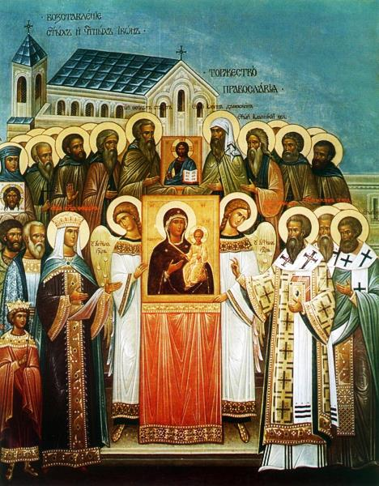
Πότε γιορτάζουμε τήν ἀναστήλωση τῶν εἰκόνων;
Α΄ Κυριακή τῶν Νηστειῶν
(γιὰ τὸ Πάσχα)
Κυριακή τῆς Ὀρθοδοξίας

Slide 23
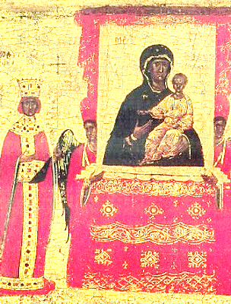

Slide 24
Συνέπειες
Βασανιστήρια, εξορίες, δημεύσεις κλπ
Διχασμός των πιστών
Καταστροφή κειμηλίων, έργων τέχνης
Καταστροφή εικονομαχικών κειμένων
Ο πάπας δυσαρεστημένος στράφηκε προς τους Φράγκους – αρνητική συνέπεια στις σχέσεις της Αυτοκρατορίας με τη Δύση

Slide 25

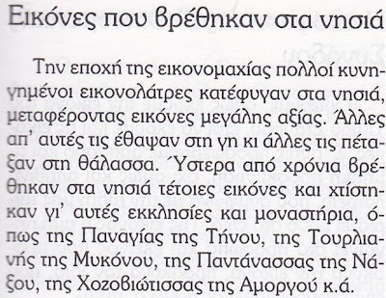

Slide 26
Λέξεις - Κλειδιά
Ανεικονικές αντιλήψεις → απαγόρευση παράστασης προσώπων
Εικονομάχοι (εικονοκλάστες) - εικονολάτρες
Ιωάννης Δαμασκηνός, Θεόδωρος Στουδίτης → υπέρμαχοι των εικόνων
Λέων Γ΄, Κων/νος Ε, Λέων Ε΄, Θεόφιλος → εικονομάχοι
ΣΥΝΟΔΟΣ ΙΕΡΕΙΑΣ 754 μ.Χ. → εικονομαχική σύνοδος
Ζ΄ ΟΙΚΟΥΜΕΝΙΚΗ ΣΥΝΟΔΟΣ 787 μ.Χ. → Ειρήνη
ΑΝΑΣΤΗΛΩΣΗ ΕΙΚΟΝΩΝ 843 μ.Χ. → Θεοδώρα
Τιμητική προσκύνηση
Καταστροφή έργων τέχνης
Καταστροφή εικονομαχικών κειμένων

